Slide 1


Číslo projektu | CZ.1.07/1.4.00/21.1405
Název sady materiálů | Biologie člověka pro 8. ročník
Název materiálu | VY_52_INOVACE_14_Oběhová soustava
Autor | Mgr. Tereza Pasecká

Slide 2
… CÉVÁCH
LIDSKÁ KREV KOLUJE V …

Slide 3
… SRDCE
POHYB KRVE V CÉVÁCH
JE UMOŽNĚN STAHY…

Slide 4

Mgr. Tereza Pasecká
KTERÁ SOUSTAVA JE TVOŘENA
SRDCEM A CÉVAMI?
Zdroj: www.shutterstock.com

Slide 5
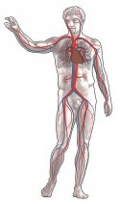
… OBĚHOVÁ SOUSTAVA
Zdroj: www.anatonomina.org

Slide 6
Co o oběhové soustavě možná nevíš…:
mužské srdce váží 280 – 340 g
ženské srdce váží 230 – 280 g
lékařský obor, který se zabývá stavbou, funkcí a chorobami srdce = kardiologie
srdeční a cévní choroby patří v civilizovaných zemích k nejčastějším příčinám úmrtí (v ČR jsou příčinou 50% úmrtí)

Slide 7
Cévy
tvoří krevní řečiště
podle stavby a mocnosti jejich stěn je dělíme na:
1) tepny
2) žíly
3) vlásečnice

Slide 8
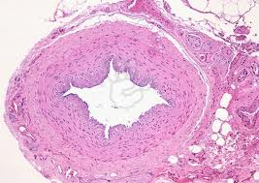
Tepny
mají stěny silné, pevné a pružné
jsou tvořené 3 vrstvami:
- vnitřní - vystýlá vnitřek tepny
- je z plochých buněk
- střední - je z hladké svaloviny a
pružného vaziva
- vnější - je z vaziva
Zdroj: www.freephotosbank.com

Slide 9
Tepny
tepny se postupně větví na slabší až do vlásečnic
je v nich největší tlak krve
stah svalové vrstvy způsobí zúžení tepny a tím zvýšení krevního tlaku
vedou krev OD SRDCE
krev se v nich pohybuje rychlostí 30 cm/s

Slide 10
Vlásečnice
jsou nejdrobnější cévy
mají délku asi 0,5 mm
je jich 40 miliard
jejich stěny jsou z 1 vrstvy buněk - přes ni přecházejí dýchací plyny
plocha vlásečnic pro průchod plynů je 1000 m²

Slide 11
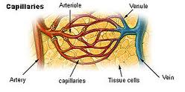
Vlásečnice
tepny od srdce vedou krev s kyslíkem do těla
větví se až ve vlásečnice
přes jejich stěnu se kyslík a živiny dostávají do tkání
z tkání do krve ve vlásečnicích vstupuje oxid uhličitý a odpadní látky
vlásečnice se spojují v žíly
Zdroj: www.anatonomina.org

Slide 12
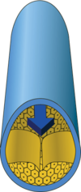
Žíly
mají stěny podobné jako tepny, ale mnohem tenčí
vedou krev K SRDCI
v žílách dolních končetin jsou chlopně
– umožňují průtok krve k srdci
(uzavřou se a krev se
nemůže vrátit dolů)
Zdroj: www.anatonomina.org

Slide 13
Srdce
je dutý sval – 12 cm dlouhý, 9 cm široký
je uloženo ve vazivovém obalu = osrdečníku
je tvořeno srdeční svalovinou
je rozděleno na pravou (P) a levou (L) polovinu
každá polovina je rozdělena na horní síň (S) a spodní komoru (K)
tzn., že srdce má pravou síň (PS), pravou komoru (PK), levou síň (LS) a levou komoru (LK)

Slide 14
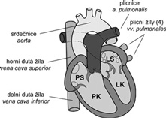
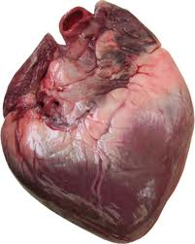
Srdce
Zdroj: www.anatonomina.org
Zdroj: www.freephotosbank.com

Slide 15
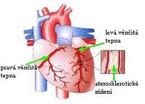
Srdce
v srdci je několik chlopní - zabraňují zpětnému toku krve z komor do síní
trojcípá chlopeň - je mezi PS a PK
dvojcípá chlopeň - je mezi LS a LK
poloměsíčité chlopně – na začátku aorty a plicní tepny
po obvodu srdce jsou věnčité tepny
- vyživují ho a zásobují kyslíkem
Zdroj: www.anatonomina.org

Slide 16
Činnost srdce
pracuje pravidelně
za 1 minutu vykoná 68 – 72 stahů
systola = stah srdce – vypuzení krve do tepen a dále do těla
diastola = ochabnutí srdce – naplnění srdce krví
při jednom srdečním stahu se vytlačí 80 ml krve (při sportu, zvýšené tělesné námaze až 200 ml)

Slide 17
A teď něco z matematiky…☺
KOLIK KRVE PŘEČERPÁ
SRDCE ZA 1 MINUTU?

Slide 18
JE TO ZHRUBA 5 LITRŮ,
COŽ JE CELKOVÝ OBJEM KRVE V LIDSKÉM TĚLE.
Za 1 minutu srdce přečerpá veškerou krev.

Slide 19
... u počítání ještě zůstaneme! ☺
KOLIK KRVE PŘEČERPÁ SRDCE
ZA 1 HODINU, ZA 1 DEN, ZA 1 TÝDEN?
300 litrů za 1 hodinu
7200 litrů za 1 den
50400 litrů za 1 týden

Slide 20
Krevní oběh
rozdělen na 2 propojené okruhy:
SRDCE – PLÍCE - SRDCE
= malý plicní okruh
SRDCE – TĚLO – SRDCE
= velký tělní oběh

Slide 21
Krevní oběh
do PS přitéká horní a dolní dutou žílou odkysličená krev z těla
do LS přitéká plicními žílami okysličená krev z plic
ze síní krev přeteče do komor (po průtoku se uzavřou chlopně)
komory se stáhnou
z PK vedou krev plicní tepny do plic, kde se okysličí
z LK je krev vedena aortou = srdečnicí do celého těla

Slide 22
Jak jsi na tom?
Změř počet tepů svého srdce za 1 minutu.
Udělej 30 dřepů!
Uff!!!
Znovu změř minutový tep.
Výsledky porovnej ☺

Slide 23
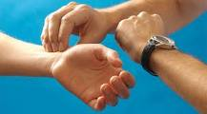
Tep = pulz
tepny se při průtoku krve rozšíří – po tepnách se šíří tepová vlna
lze jej nahmatat na tepnách blízko pod kůží (krkavice na krku, tepna na zápěstí)
klidový tep: 68 – 72 tepů za minutu
trénovaní sportovci mají tep nižší
(Emil Zátopek měl v klidu 44 tepů za minutu)
Zdroj: www.freephotosbank.com

Slide 24
Krevní tlak
= síla, kterou působí krev na stěny cév
systolická hodnota = hodnota při stahu komor
- vyšší hodnota
diastolická hodnota = hodnota při ochabnutí komor
- nižší hodnota
normální tlak: 120/80 torrů
vysoký tlak: nad 140/90 torrů

Slide 25
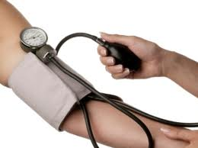
Krevní tlak
měří se na pažní tepně
měří se tlak vzduchu ve stahovací manžetě, který je potřeba k tomu, aby se zastavil průtok krve touto tepnou
Zdroj: www.freephotosbank.com

Slide 26
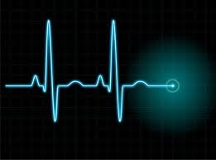
Elektrokardiogram = EKG
pomocí elektrod položených na povrchu těla se snímají elektrické změny v srdci
Zdroj: www.freephotosbank.com

Slide 27
Dvě otázky na závěr…
Co víš o srdečním infarktu?
Co víš o mozkové mrtvici?

Slide 28
Použitá literatura a zdroje:
KVASNIČKOVÁ, D. a kol. Ekologický přírodopis pro 8. ročník základní školy a nižší ročníky víceletých
gymnázií. Praha : Fortuna, 1999.
ČERNÍK V. – BIČÍK, V. – MARTINEC, Z. Přírodopis 3. Biologie člověka se základy etologie a genetiky.
Praha : SPN, 1998.
JELÍNEK, J. – ZICHÁČEK, V. Biologie pro střední školy gymnazijního typu. Olomouc : Fin
publishing, 1996.
NOVOTNÝ, I. – HRUŠKA, M. Biologie člověka pro gymnázia. Praha : Fortuna, 1995.
ROSYPAL, S. a kol. Přehled biologie. Praha : Scientia, 1998.
www.wikipedie.cz
www.google.cz

